Slide 1

By volshell

Slide 2
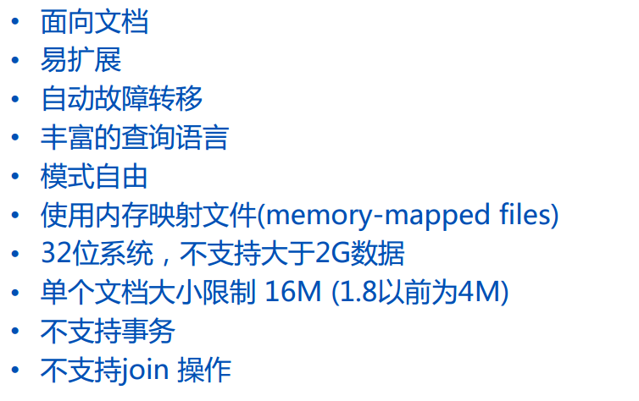
MongoDB特性
Notes:
Mmap映射，虚拟内存中存储的数据是什么？

Slide 3
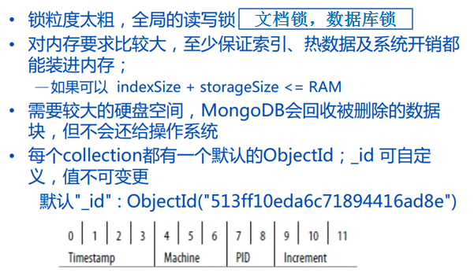
MongoDB特性(续)
Notes:
将JSON的每一个元素的长度存在元素的头部
对JSON来说，数据存储是无类型的,BSON有。

Slide 4





















MongoDB 使用案例
Single View | Internet of Things | Mobile | Real-Time Analytics
Catalog | Personalization | Content Management

Slide 5
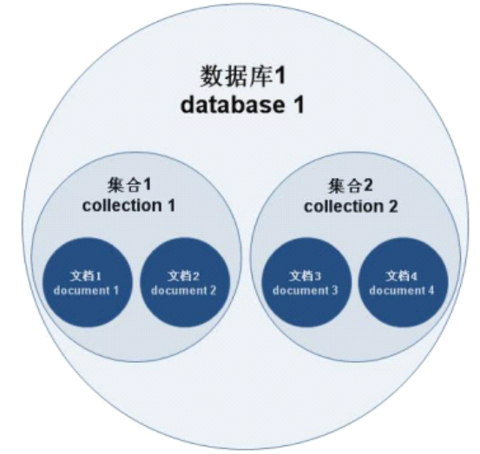
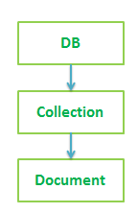
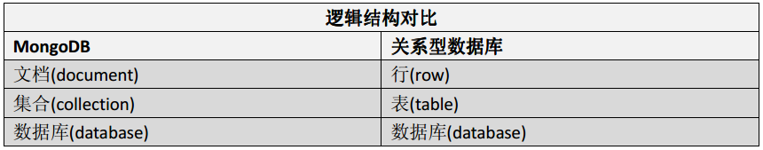
MongoDB结构

Slide 6
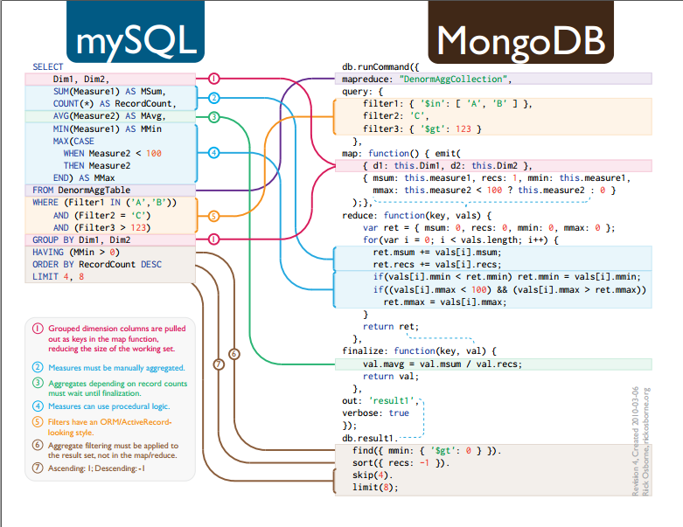

Slide 7
MongoDB高性能
MMap
cache
缺页中断

Slide 8
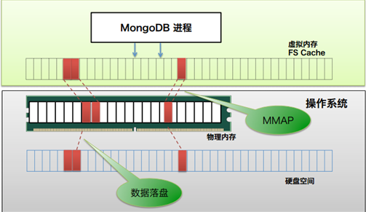
MongoDB高性能(续)
Notes:
在查询时候，直接命中虚拟内存相比缺页中断大概是200倍的时间差。
优化策略：增大内存。 内存>工作集

Slide 9
MongoDB高可扩展
Shard 1
Shard 2
Shard 3
. . .
Shard N
水平扩展
根据需要添加片机
分布式实现

Slide 10
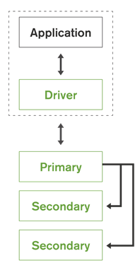
MongoDB高可用性
较多驱动支持
自动复制，容灾性强

Slide 11















Drivers & Ecosystem
支持大多数的编程语言和生态框架
Java
Ruby
Python
Perl
MEAN Stack
Morphia

Slide 12
MongoDB 操作
CRUD
插入
db.persons.insert({name:’volshell’,sex:’male’})
删除
db.persons.remove({name:’volshell’})
更新
db.persons.update(${set :{name:’volshell’}})
查找
db.persons.find({name:’volshell’})
Index
普通索引 + 全文索引 + GEO索引
Migrate
mongodump/mongorestore、mongoimport/mongoexport
Monitor
mongostat、mongotop
Notes:
GEO index
{‘loc’:[x,y]}
Db.map.ensureIndex({‘loc’:’2d’})
{$near:[123,10]}.limit(10)
{$within:{$box:[[],[]]}} {$center:[[],radius]}
地理位置索引能不能用作其他？？
多种数据源的聚合(excel mysql mongodbs ) 聚合为一张表

Slide 13
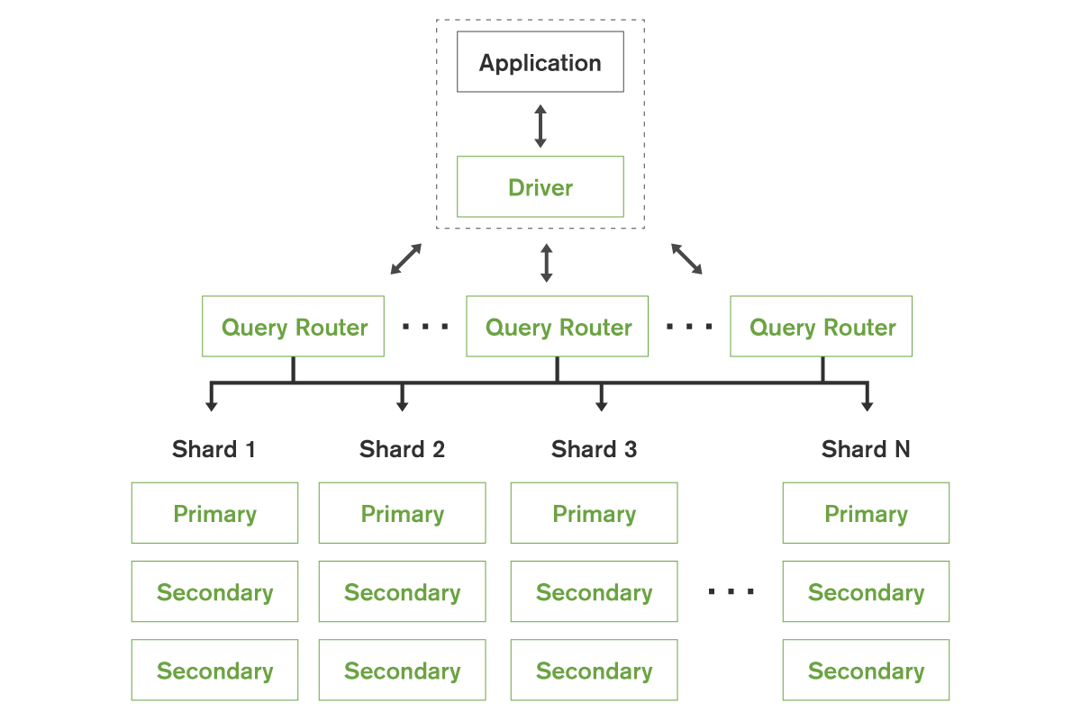
MongoDB Architecture

Slide 14
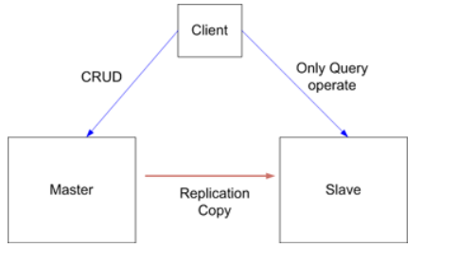
MongoDB Master/Slave
Notes:
mongod –dbpath – logpath –logappend –master –port
mongod –dbpath – logpath –logappend –slave –port --source loalhost:master_port
mongod –dbpath – logpath –logappend –slave –port --source loalhost:master_port

Slide 15
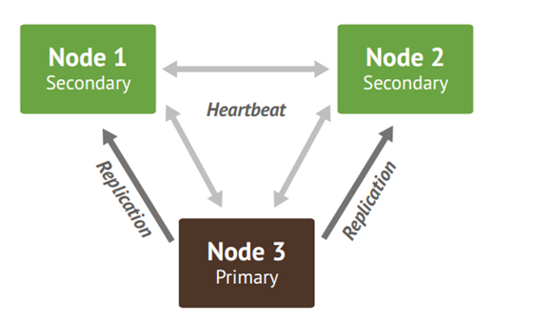
MongoDB Replica Set
Standard 普通节点可以成为primary,可以参与投票。
Passive 存储完整数据，参与投票，不能成为primary
Arbiter 仅仅参与投票
Notes:
mongod --logpath /dev/null --dbpath /var/mongodb/0 --port 27017 --replSet myset
mongod --logpath /dev/null --dbpath /var/mongodb/1 --port 27018 --replSet myset
mongod --logpath /dev/null --dbpath /var/mongodb/2 --port 27019 --replSet myset
cfg = { _id: "myset", members: [
{ _id:0, host:"localhost:27017" },
{ _id:1, host:"localhost:27018" },
{ _id:2, host:"localhost:27019" }
]}
rs.initiate(cfg)
db.isMaster() rs.stats() db.printReplicationInfo()

Slide 16
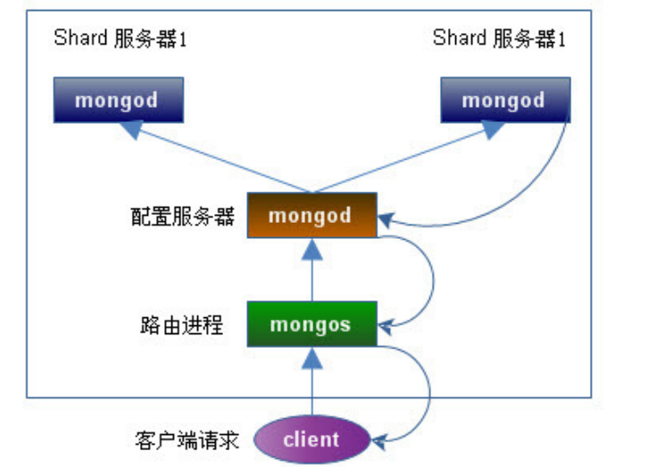
MongoDB Sharding
Sharding server mongod实例，存储实际数据。
Config server mongod 实例，存储整个cluster metadata(包括chunk)
Route server mongos 实例，前端路由。不存储数据。

Slide 17
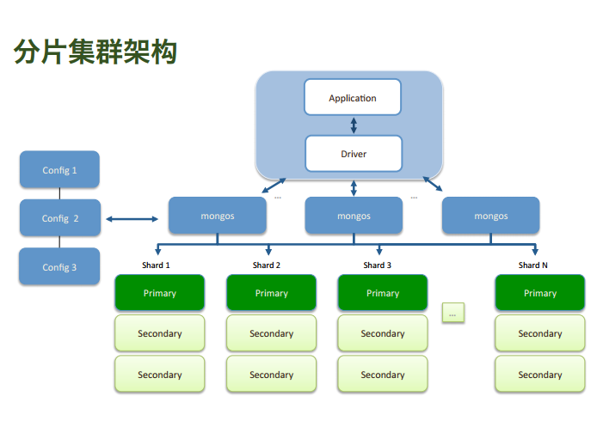
MongoDB Sharding

Slide 18
MongoDB Sharding 配置
启动shard server
mongod –shardsvr –logpath=… dbpath … --port –replset
启动config server
mongod –configsvr –logpath=… dbpath … --port
启动route server
mongos –configdb–logpath=…
配置shard db
db.runCommand(enablesharding:’test’)
配置集合和片键
db.runCommand(shardcollection:’users’,key:{_id:1})
Notes:
脑裂 brain split

